Slide 1
操作系统
周明洋
2026年11月8日

Slide 2
教师信息
姓名: 周明洋
电话(微信): 13048979180
EMail: zmy@szu.edu.cn
Office：粤海门广场A座201(高性能中心文山湖分部)
学校教学系统： Blackboard Learn System

Slide 3
课程背景
专业必修课
通过本课程的学习，使学生了解操作系统的工作原理，掌握常用操作系统的编程思想方法，学习系统设计和实现的策略，为其今后在相关领域开展工作打下坚实的基础。
    1）更好的理解程序的运行环境；
    2）为内核设计和编程做准备。
Notes:
“专业必修”
OS是核心软件，与HW的体系结构/组成原理/数字逻辑、SSW的编译原理/C/ASM、网络等课程构成计算机核心体系。
IT核心技术——自主可控和安全问题，例子伊朗离心机、Bell Lab里的Ken Thompson从编译器获得OS权限。
“通过学习”
1）理解内核与程序运行——内存泄露，到底影响什么？物理内存？本进程还是其他进程？相关线程有影响吗？；
自私进程拼命使用内存，会让其他人无内存可用吗？如何防止？
服务器的多进程多线程编程及相关问题； 线程作用域（全系统还是本进程内部）——并发度以及调度，死锁问题
2）本课程加入Linux源代码元素， 在各自相关的环节个别介绍，同学们可以自行拓展学习。
这么重要必须好好学习

Slide 4
考核标准
1 作业（实验报告，畅课平台https://lms.szu.edu.cn ）
2 考试（闭卷）
3 课堂小作业（折算到实验，最多3次）
平时成绩40%，期末考试60%
中文版教材：《计算机操作系统》西安电子科技大学出版社
英文版教材：Modern Operating Systems 3rd

Slide 5
课程要求
基础要求：
理解操作系统基本原理，完成课程要求和实验，达到课程的基本要求。
高阶要求（非考试要求） ：
结合Linux操作及编程，阅读内核关键代码，综合理解Linux内核和书本理论，进一步可修改部分内核代码。

Slide 6
章节安排
  第1章：操作系统引论
    目标、角色作用、发展过程、基本特性、主要功能、设计思路
  第2章：进程管理
    基本概念、同步、通信
  第3章：处理机调度与死锁
    调度层次、调度队列模型和准则、调度算法、死锁
  第4章：存储管理
    连续内存、段页式管理、虚存及置换算法
  第5章：设备管理
    I/O控制方式、缓冲管理、设备分配、磁盘
  第6章：文件管理
    文件系统、文件逻辑结构、外存分配、目录管理、空闲空间管理
Notes:
了解学生已经知道的操作系统名称——列举ucos-II/vxwork/linux/windows/dos 我们的课程将研究其共性问题、原理性的问题。
（此处以win为例，还没有建立起旧式的“单道”概念）
进程是主角，一切围绕正进程转。OS就是管理着CPU上执行着的进程并为之提供服务，各进程（程序）内在逻辑不属于OS。
进程：两个word在运行，ppt运行时间、线程数，fork()和pthread_create()的差异
进程在执行过程中的行为与各章节联系——2~6章
2 同步问题引出（银行记账错误），通信需求（例子？）
3 win上的播放器和word例子，调度算法-模型，超算上的多层次调度，死锁现象
4 上网用户通常感觉不到内存管理，系统编程时才有体验
5 设备操作千差万别，又驱动程序完成控制，共性的问题包括
6 文件管理与磁盘的关系——类比：大厦内部地址按楼层房间还是按公司部门组织
再次强调，需要结合“系统编程”，各种应用层面的使用是体验不到操作系统的内容的
第一章先来简介…..

Slide 7
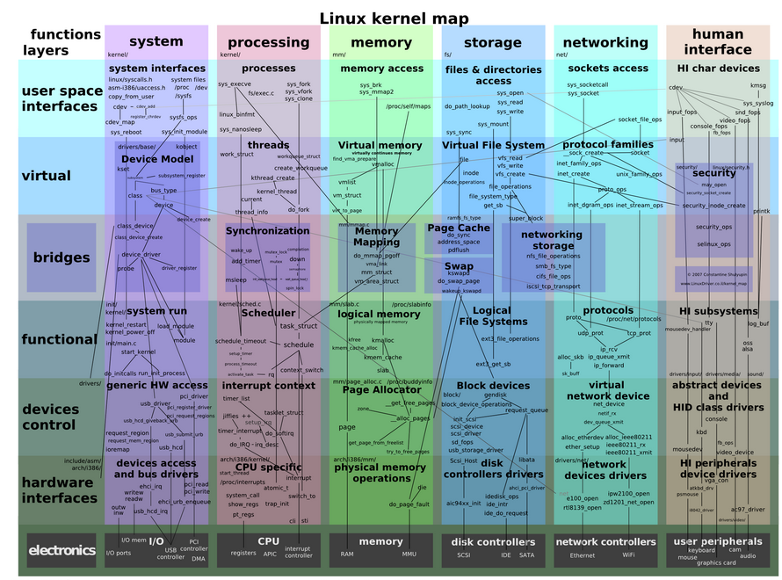

Slide 8
第一章 操作系统导论

Slide 9
1.1 操作系统的目标和作用
操作系统的目标：
  方便性：使计算机更容易使用
  有效性：控制管理计算机软硬件资源，提高利用率
  可扩充性：便于扩充新功能
  开放性：遵循标准，彼此兼容

Slide 10
1.1 操作系统的目标和作用
操作系统的作用：
  作为用户与计算机硬件系统之间的接口
    命令方式，系统调用方式，图形窗口方式
  作为计算机系统资源的管理者
    处理机管理，存储器管理
    I/O设备管理，文件管理
  实现对计算机资源的抽象
    裸机，软件覆盖，多层软件覆盖，功能扩充

Slide 11
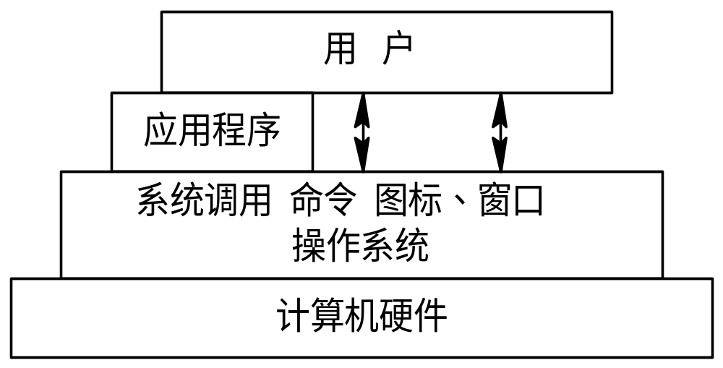
图 1-1 OS作为接口的示意图

Slide 12
1.1 操作系统的目标和作用
推动操作系统发展的主要动力
  不断提高计算机资源利用率
  方便用户
  器件的不断更新换代
  计算机体系结构的不断发展

Slide 13
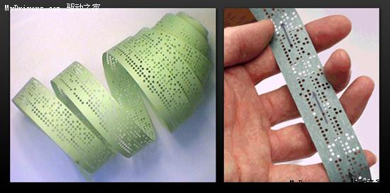
1.2 操作系统的发展过程
无操作系统的计算机系统
  人工操作方式
    用户独占全机，CPU等待人工操作
  脱机输入/输出(Off-Line I/O)方式
    减少了CPU的空闲时间，提高I/O速度
输入设备
中央处理机CPU
（ALU，控制器）
输出设备
存储器
外存（硬盘）

Slide 14
1.2 操作系统的发展过程
单道批处理系统
  自动性
  顺序性
  单道性（每次内存中仅有一道作业）
多道批处理系统
  用户所提交的作业都先存放在外存上并排成一个队列，称为“后备队列”；然后，由作业调度程序按一定的算法从后备队列中选择若干个作业调入内存，使它们共享CPU和系统中的各种资源。
作业排队
计算机运行
结果输出

Slide 15
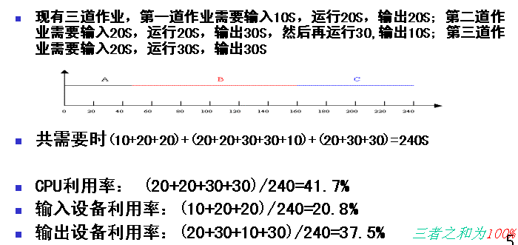

Slide 16
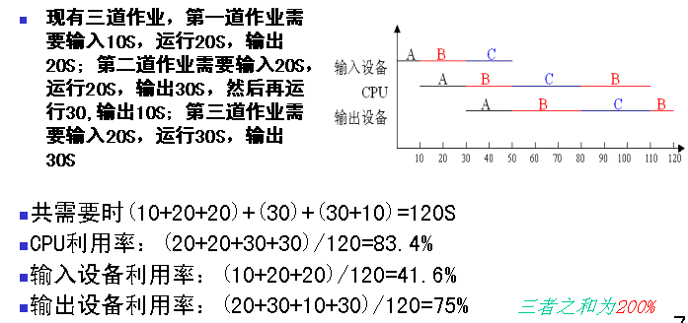

Slide 17
1.2 操作系统的发展过程
多道批处理系统优缺点
  资源利用率高，包括CPU、内存、I/O设备
  系统吞吐量大。
  平均周转时间长。
  无交互能力。
特征：多道性，无序性，调度性
需要解决的问题：
  处理机管理问题。
  内存管理问题。
  I/O设备管理问题。
  文件管理问题。
  作业管理问题。

Slide 18
1.2 操作系统的发展过程
操作系统的定义：一组控制与管理计算机硬件和软件资源，合理地对各类作业进行调度，以及方便用户使用的程序的集合

Slide 19
1.2 操作系统的发展过程
分时系统
  人—机交互
  共享主机
  便于用户上机
  多路性，独立性，及时性，交互性
实时系统
  实时控制
  实时信息处理

Slide 20
1.2 操作系统的发展过程
微机操作系统
  单用户单任务OS：MS-DOS
  单用户多任务OS：Windows系列
  多用户多任务OS：Unix系列

Slide 21
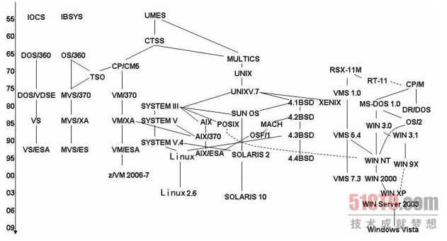
1.2 操作系统的发展过程
OS演变主线：主机操作系统、服务器操作系统、微机操作系统
Notes:
第一个分时系统CTSS，MIT开发
多用户多任务MULTICS，简化后是UNIX前身
形成现代操作系统框架

Slide 22
1.2.6 微机操作系统发展
单用户单任务操作系统：MS-DOS等
单用户多任务操作系统：Windows等
多用户多任务操作系统：Linux OS等

Slide 23
DOS是英文Disk Operating System的缩写，意思是“磁盘操作系统”。DOS是个人计算机上的一类操作系统。
1980-1981年，西雅图电脑产品公司程序员蒂姆·帕特森（Tim Paterson）花费了四个月时间编写出了86-DOS操作系统。
1981年7月，微软以五万美元的代价向西雅图公司购得本产品的全部版权，并将它更名为MS-DOS。从1981年直到1995年的15年间（v1.0~v7.5），DOS在IBM PC 兼容机市场中占有举足轻重的地位。衍生版本包括Windows 95、98和Me等。微软的所有后续版本中，DOS仍然被保留。
Microsoft开始开发基于Windows NT构件的Windows，才成了真正独立的操作系统。目前最新版本已发展到win 11.

Slide 24
Windows XP之前，Windows是分2条线路的， Windows 1.0/2.0/3.0/3.1/95/98/ME是家用的；
而另一条就是Windows NT 1.0/2.0/4.0/2000，
XP则是将家用和服务器用NT核心集成起来的第一作。
NT:New Technoly(新技术，因比DOS、WIN9X采用了很多新技术而得名)
NT的系统有
2000 内核NT5.0
xp 内核NT5.1
win2003是NT5.2
vista 内核NT6.0
windows7的内核版本是NT6.1，但是是NT家族第七代产品，所以被命名为Windows 7
还有对应的服务器版本2000 2003等

Slide 25
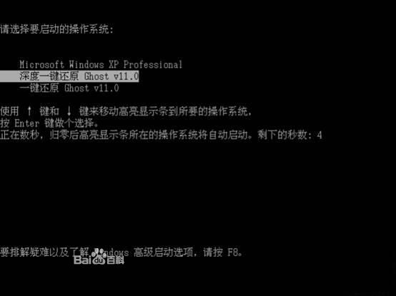
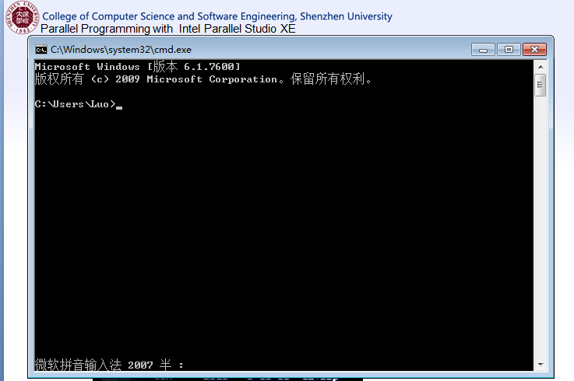
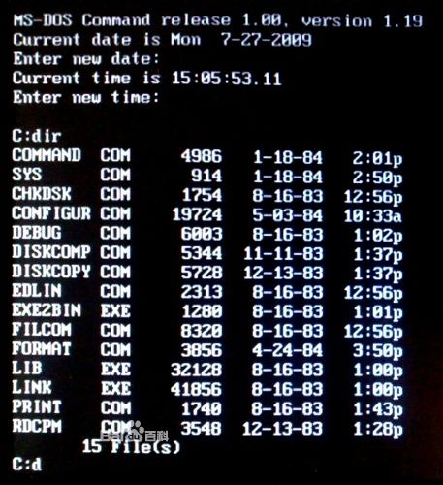
单用户单任务
Notes:
MS-dos的核心依然存在，只是加上Windows当作系统的图形界面，直到纯32 位版本的Windows系统（从Windows NT开始，其中就包含了 Windows 2003、Windows XP、Windows Vista、Windows 7和Windows 8）。由此可见dos的生命力极强。例如系统还原和安装都需要DOS，DOS用起来也很方便。

Slide 26
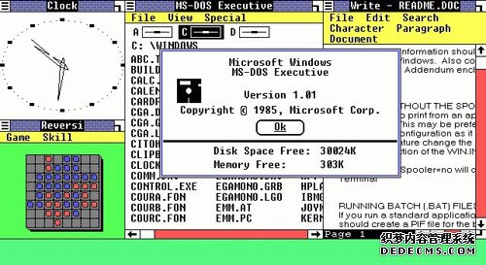
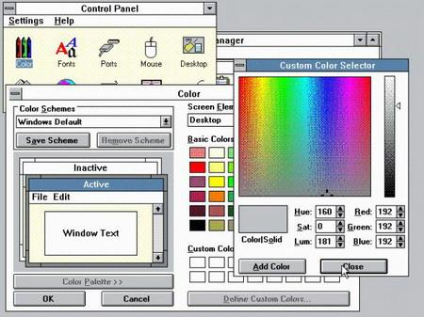
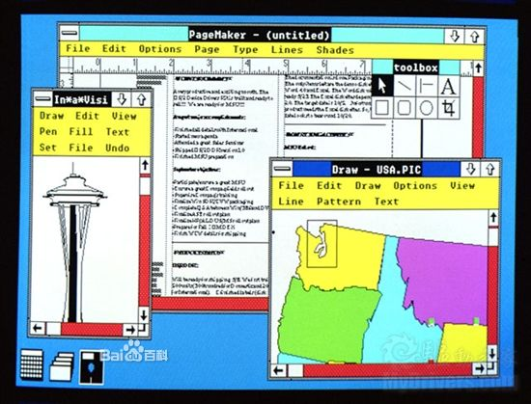
单用户多任务
1.0
3.0
2.0
Notes:
2.0可以层叠窗口
3.0取得巨大成功，良性循环

Slide 27
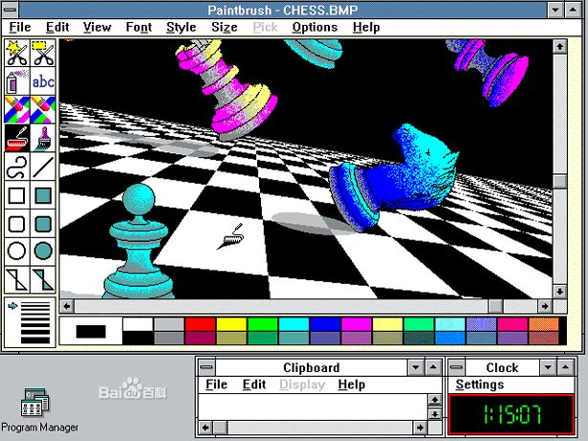
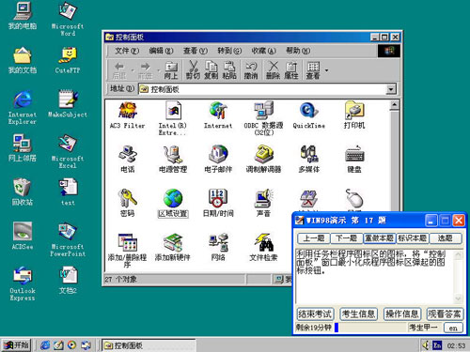
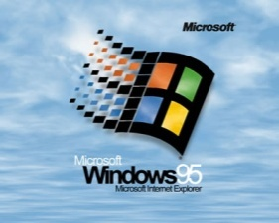
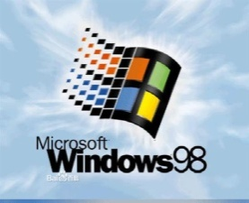
3.1
Notes:
3.1开始支持多媒体
3.2消除了中文语言障碍，实质上是3.11简体中文版
Win95外观与Solaris接近，绑定了dos7.0，从而其他DOS不能运，垄断

Slide 28
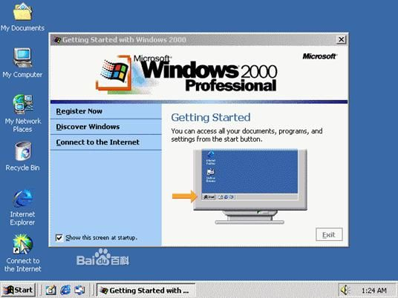
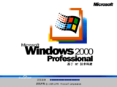
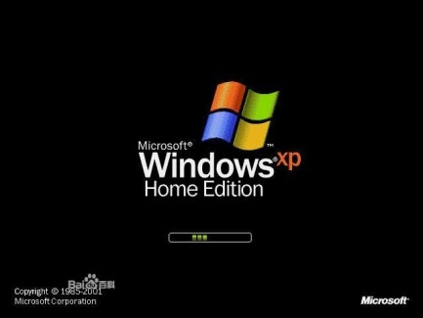
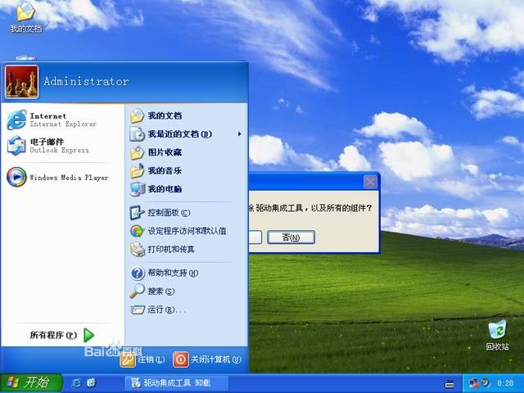
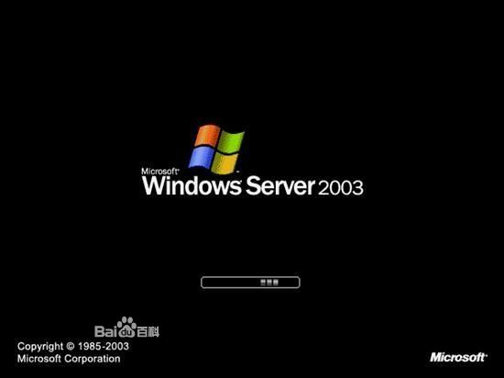
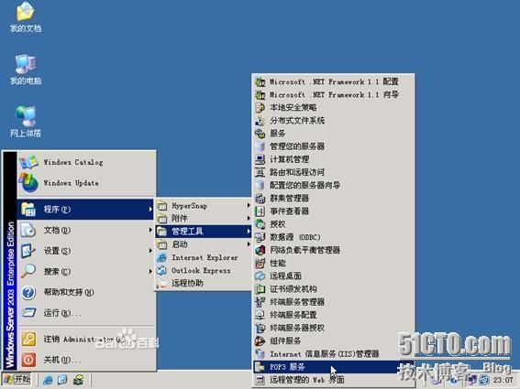

Slide 29
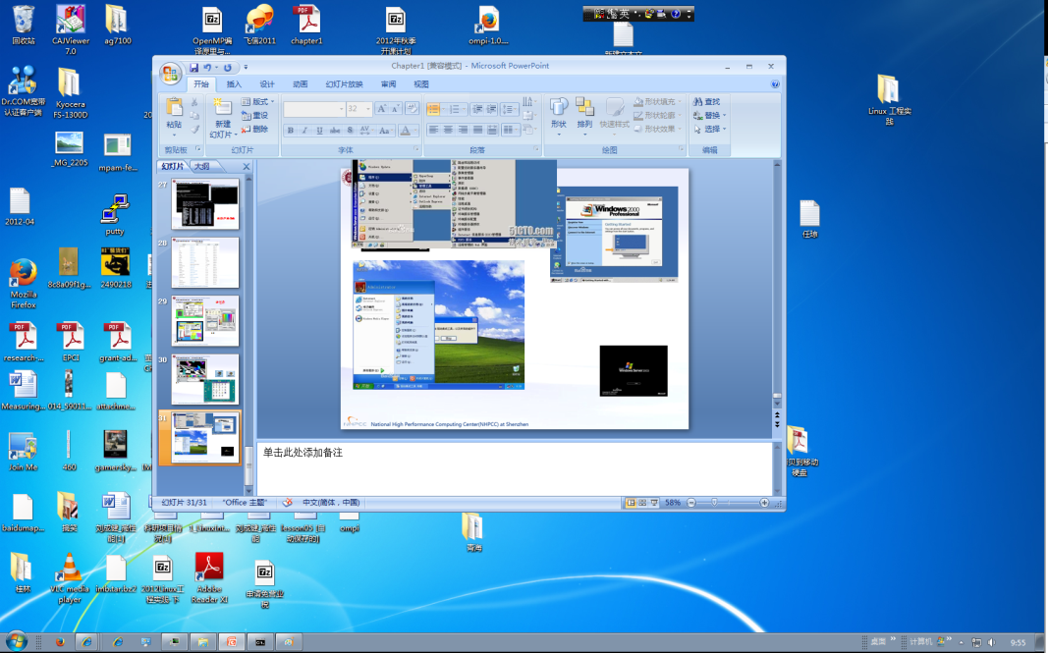
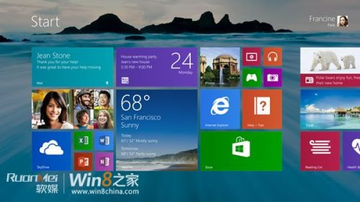
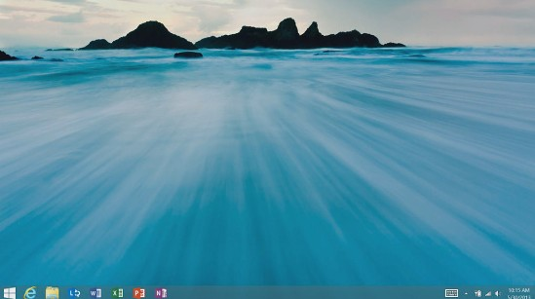
NT 5.0 就是Windows 2000;NT5.1就是Windows XP

Slide 30
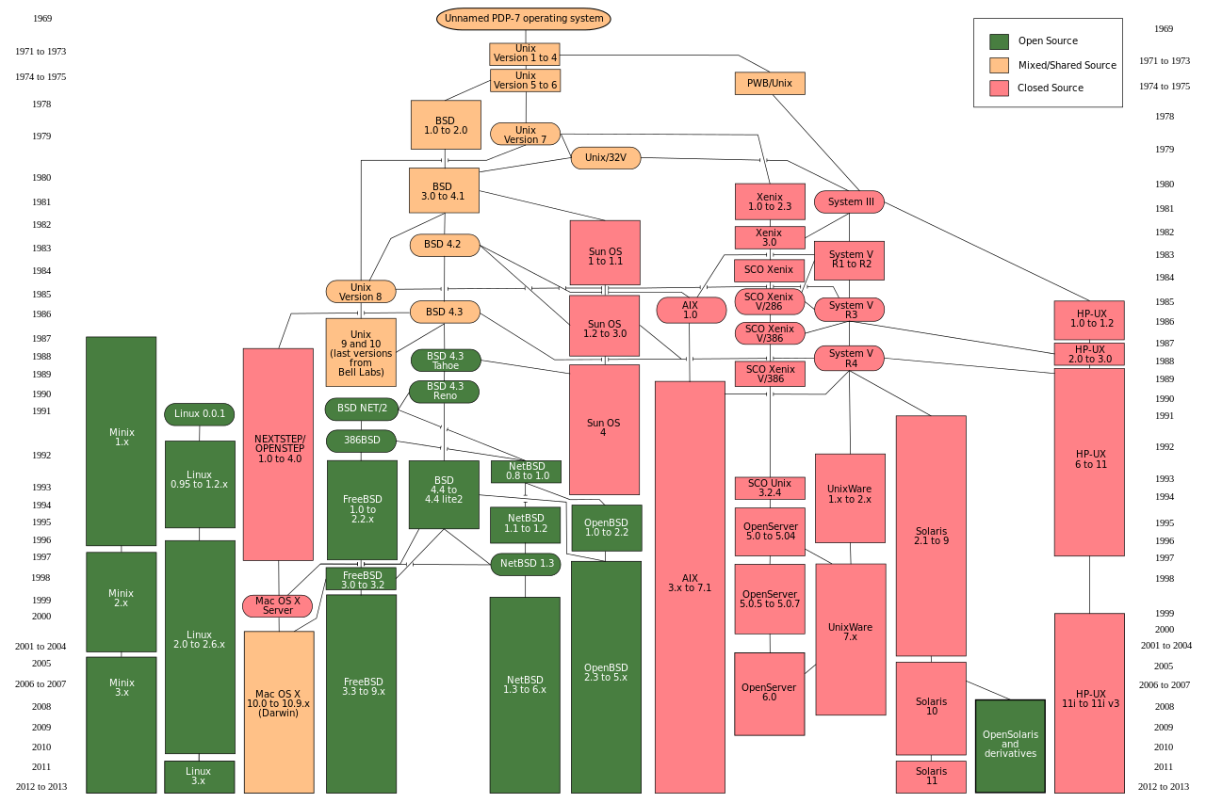

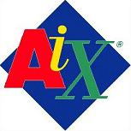

多用户多任务
http://en.wikipedia.org/wiki/UNIX
Notes:
1965年时，贝尔实验室（Bell Labs）加入一项由通用电气（General Electric）和麻省理工学院（MIT）合作的计划；该计划要建立一套多使用者、多任务、多层次（multi－user、multi－processor、multi－level）的MULTICS操作系统。直到1969年，因MULTICS计划的工作进度太慢，该计划被停了下来。当时，Ken Thompson（后被称为UNIX之父）已经有一个称为"星际旅行"的程序在GE－635的机器上跑，但是反应非常慢，正巧被他发现了一部被闲置的PDP－7（Digital的主机），Ken Thompson和Dernis Ritchie就将"星际旅行"的程序移植到PDP－7上。而这部PDP－7（如图1－1所示）就此在整个计算机历史上留下了芳名。
Unix族谱
UNIX的商标权由国际开放标准组织（The Open Group）所拥有
Xen是MS和SCO合作的，后来UNIX命名放松管制后改称为SCO UNIX
System V是AT&T III是第一个商业版本
两大支流AT&T BSD,以及后来的sun，更后来的Linux
AIX是IBM的
Sun从BSD开始，后来转向System V
Minix原来是荷兰阿姆斯特丹的Vrije大学计算机科学系的Andrew S. Tanenbaum教授所发展的一个类Unix操作系统。全部的程序码共约12,000行
Linux是其作者受到Minix的影响而作成的（Linus Torvalds不喜欢他的386电脑上的MS-DOS操作系统，安装了Minix，并以它为样本开发了原始的Linux内核）。但在设计哲学上，Linux则和Minix大相径庭。Minix在内核设计上采用微内核的原则，但Linux则和原始的Unix相同都采用宏内核的概念。

Slide 31

多用户多任务
Linux是一种自由和开放源码的类Unix操作系统，存在着许多不同的Linux版本，但它们都使用了Linux内核。
Linux可安装在各种计算机硬件设备中，比如手机、平板电脑、路由器、视频游戏控制台、台式计算机、大型机和超级计算机。Linux是一个领先的操作系统，世界上运算最快的10台超级计算机运行的都是Linux操作系统。
严格来讲，Linux这个词本身只表示Linux内核，但实际上人们已经习惯了用Linux来形容整个基于Linux内核，并且使用GNU 工程各种工具和数据库的操作系统。
Linux 操作系统的诞生 、发展和成长过程始终依赖着五个重要支柱：UNIX 操作系统、MINIX 操作系统、GNU 计划、POSIX 标准和Internet 网络。
Notes:
Linux是多任务多用户，用于各行各业，强调Android也是Linux
源于linus，得益于stallman的GNU，互联网助力成功

Slide 32
国产操作系统
深度Linux（deepin）
安超OS（国产通用型云操作系统）
优麒麟（UbuntuKylin）
中标麒麟（NeoKylin）；
起点操作系统（StartOS 原雨林木风OS）；
凝思磐石安全操作系统；
思普操作系统；
中科方德桌面操作系统
中兴新支点操作系统
一铭操作系统
红旗 linux（redflag linux）
AliOS（阿里云系统）（原Yun OS）
鸿蒙 Harmony OS

Slide 33
1.3 操作系统的基本特性
并发(Concurrence)
  并行与并发
  进程、线程
共享(Sharing)
  互斥共享、同时访问
虚拟(Virtual)
  把一个物理实体变为若干个逻辑上的对应物
  时分技术：虚拟处理机、虚拟设备
  空分技术：虚拟信道、虚拟存储
异步性(Asynchronism)
  以人们不可预知的速度向前推进，但只要运行环境相同，多次运行都会获得完全相同的结果

Slide 34
1.4 操作系统的主要功能
处理机管理
  进程控制、进程同步、进程通信、CPU调度
存储器管理
  内存分配、内存保护
  地址映射、内存扩充
设备管理
  缓冲管理、设备分配、设备处理、虚拟设备
文件管理
  存储空间管理、目录管理
  文件的读/写管理和保护
用户接口
  命令接口、程序接口、图形接口

Slide 35
1.5 操作系统的结构设计
软件工程的引入
无结构操作系统
模块化OS结构
分层式OS结构
微内核OS结构
  客户/服务器模式(Client-Server Model)
  面向对象的程序设计技术
  微内核技术

Slide 36
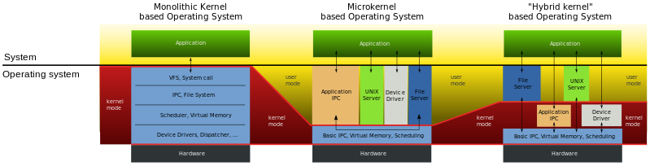
  对比宏内核（单一内核）与微内核、混合内核

Slide 37
操作系统的虚拟化技术
完全虚拟化：最流行的虚拟化方法，在虚拟服务器和底层硬件之间建立一个抽象层。
  VMware和Virtual PC是代表该方法的两个商用产品。
准虚拟化：改动客户操作系统，让它以为自己运行在虚拟环境下，能够与抽象层协同工作
操作系统层虚拟化：在操作系统层面增添虚拟服务器功能。Solaris Container就是这方面的一个例子
  主机操作系统负责在多个虚拟服务器之间分配硬件资源，让服务器彼此独立。如果使用操作系统层虚拟化，所有虚拟服务器必须运行同一操作系统（不过每个实例有各自的应用程序和用户账户）。
CPU虚拟化：CPU带有特别优化过的指令集来控制虚拟过程，通过指令集VMM容易提高性能，比软件的虚拟方式会很大地提高性能。

Slide 38
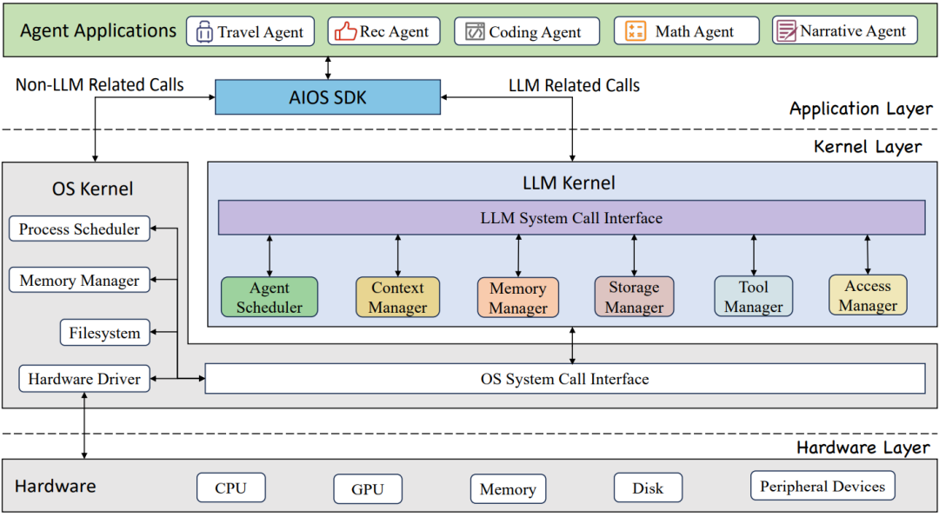
大模型Agent操作系统
Agent操作系统是开发无需人为干预即可独立执行任务的系统，并且在指令理解、信息处理、决策判断等方面都能实现自主状态。
[1] Kai Mei, et al., AIOS: LLM Agent Operating System, COLM 2025.

Slide 39
调研：
对比当前主流操作系统内核的差异？
网络操作系统、云操作系统和单机系统的差异？
操作系统的新的发展方向是什么？
基于人工智能大模型的操作系统与经典操作系统有何差异？

